Slide 1
Religionssensibler therapeutischer Umgang mit Dämonenglaube und Okkultismus
Prof. Dr. med. Samuel Pfeifer

Slide 2
Fallbeispiele und Häufigkeit im christlichen Kontext

Slide 3
Ein Beispiel
„Im April war ich mit meiner Mutter in einer "Befreiungsseelsorge". Nachdem ich einen kurzen Abriss meiner Krankheitsgeschichte gegeben hatte, kamen die Vorwürfe gleich eimerweise. Die so genannten Befreiungsseelsorger haben mir gesagt, dass ich grosse Schuld auf mich geladen habe (vor allem wegen meinen immer wieder kommenden Suizidgedanken), dass sie nicht mit mir um Befreiung beten würden, solange ich noch Medikamente habe und mich Gott auch nicht heilen würde, wenn ich nicht mache, was sie mir sagen.
Mir war, als hätte jemand in einer riesigen Wunde herumgestochert, die langsam am verheilen war, innerlich habe ich nur noch geschrien. Manchmal würde ich am liebsten meinen Glauben irgendwo in einen Kasten sperren, aber ich weiss, dass ich nie von Gott loskommen werde. Neben meinem Lebenskampf bringt für mich auch der christliche Glaube sehr viel an Last mit sich (Schuldgefühle, gegen den Strom schwimmen, Angst verdammt zu werden, etc.).
aus einem Brief
Notes:
Im April war ich mit meiner Mutter in einer "Befreiungsseelsorge". Nachdem ich einen kurzen Abriss meiner Krankheitsgeschichte gegeben hatte, kamen die Vorwürfe gleich eimerweise. Die so genannten Befreiungsseelsorger haben mir gesagt, dass ich grosse Schuld auf mich geladen habe (vor allem wegen meinen immer wieder kommenden Suizidgedanken), dass sie nicht mit mir um Befreiung beten würden, solange ich noch Medikamente habe und mich Gott auch nicht heilen würde, wenn ich nicht mache, was sie mir sagen.
Mir war, als hätte jemand in einer riesigen Wunde herumgestochert, die langsam am verheilen war, innerlich habe ich nur noch geschrieen. Manchmal würde ich am liebsten meinen Glauben irgendwo in einen Kasten sperren, aber ich weiss, dass ich nie von Gott loskommen werde. Neben meinem Lebenskampf bringt für mich auch der christliche Glaube sehr viel an Last mit sich (Schuldgefühle, gegen den Strom schwimmen, Angst verdammt zu werden, etc.).
aus einem Brief 2002

Slide 4
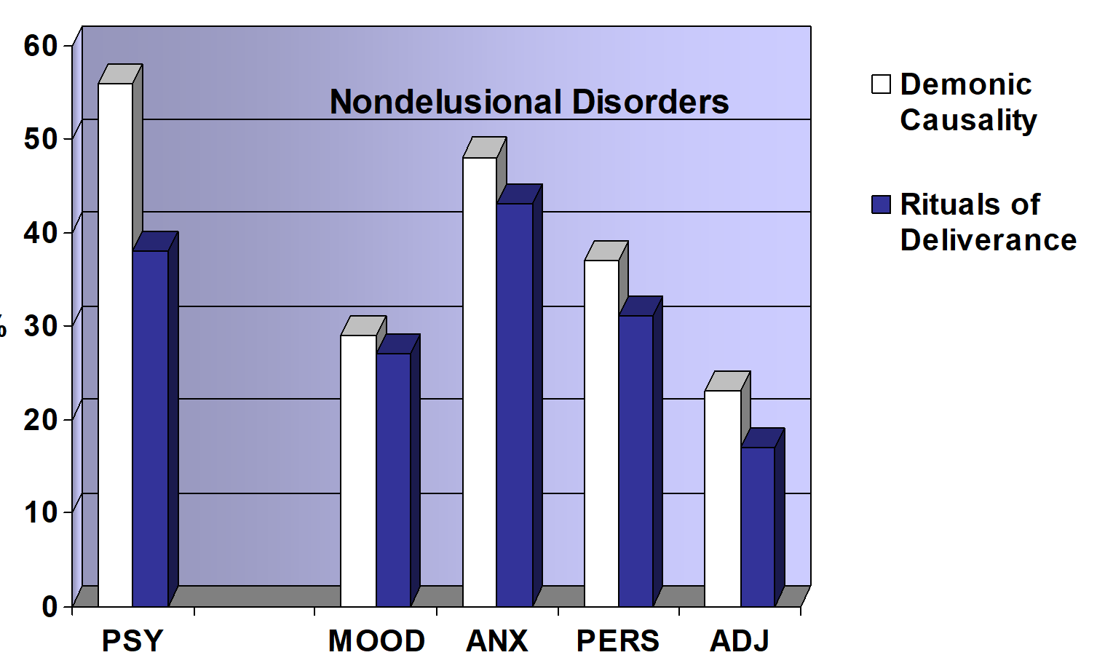
Glaube an dämonische Ursache
Untersuchung an 343 Patienten mit hoher Religiosität
Nach Pfeifer (1994), Brit J Med Psychol 67:247–258.

Slide 5
Der Fall Anneliese Michel 1976
Die angehende Lehrerin aus einem streng katholischen Elternhaus, die von sieben verschiedenen Ärzten fast sieben Jahre lang behandelt worden war (u.a. wegen Epilepsie), starb 1976 an den Folgen von Unterernährung und Entkräftung. In den letzten Monaten ihres Lebens war mit Genehmigung des Würzburger Bischofs von Pater Arnold Renz und Pfarrer Ernst Alt der Große Exorzismus nach dem Rituale Romanum für sie gebetet worden.
Schon mehrere Jahre lang hatte sie auffallend wenig gegessen und in den letzten Wochen schließlich jegliche Nahrungsaufnahme verweigert. Bei ihrem Tod wog sie nur noch 31 kg.
Sensible Inszenierung mit Sandra Hüller im Film «REQUIEM» 2006

Slide 6
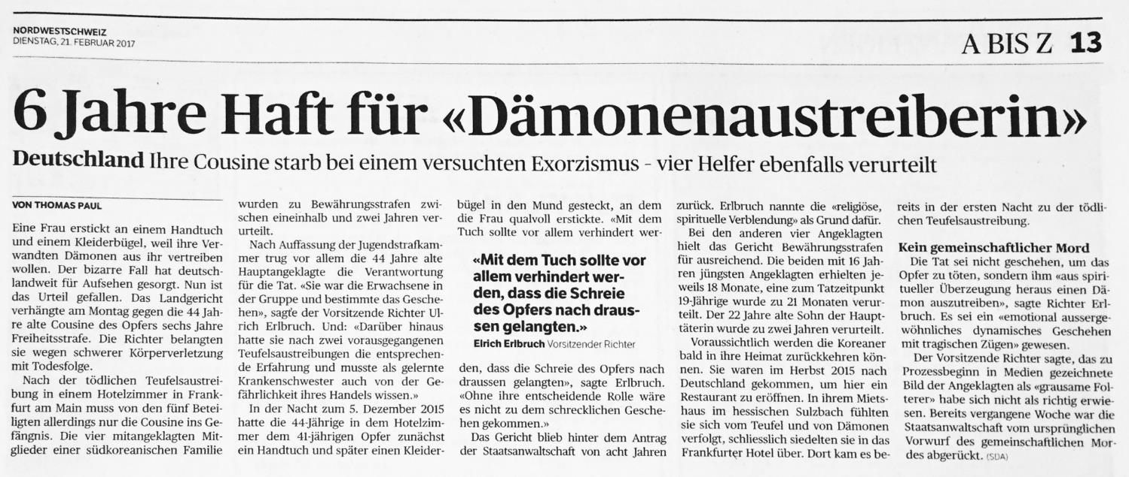
2017
Exorzismus-Prozess 2017
„Keine grausamen Killer, sondern spirituell Verirrte“
Notes:
20. Februar 2017, 18:13 Uhr
Exorzismus-Prozess
Keine grausamen Killer, sondern spirituell Verirrte
Der Anwalt schützt seinen Mandanten, einen 16-Jährigen, der an der Teufelsaustreibung beteiligt gewesen sein soll. (Foto: Michael Probst/AP)
In Frankfurt ist der Prozess um einen tödlichen Exorzismus zu Ende gegangen.
Vier Angeklagte werden zu Bewährungsstrafen verurteilt - die Hauptangeklagte muss sechs Jahre in Haft.
Das Gericht stellte allerdings fest, dass die fünf Beteiligten ihre 41-jährige Verwandte nicht hätten töten, sondern ihr mit der Teufelsaustreibung hätten helfen wollen.
Von Susanne Höll , Frankfurt – www.sueddeutsche.de
Als das Urteil im Prozess um eine Teufelsaustreibung in Frankfurt gesprochen ist, hallen ihre Schreie und Wehklagen durch den Saal. Sechs Jahre soll die Hauptangeklagte, die 45 Jahre alte Doean K., im Gefängnis sitzen. Die Frau, die sich von Deutschland viel für sich und ihre beiden Kinder erhofft hatte, leidet am Montag hörbar unter dem verkündeten Urteil. Aus ihrer Sicht wird sie bestraft, obwohl sie einer anderen Frau, der getöteten 41 Jahre alten Seonhwa P., nur beistehen wollte.
Das Urteil ist das traurige Ende einer seltsamen Geschichte, die im Lauf des Prozesses entwirrt wurde. Es ist die Geschichte einer Gruppe Südkoreaner, darunter sechs Kinder, die im Rhein-Main-Gebiet ein besseres Leben suchten und stattdessen, wie sie glaubten, von gefährlichen Dämonen heimgesucht wurden.
Die drei Familien, entfernt miteinander verwandt und allesamt Mitglieder einer offenkundig von Geisterglauben geprägten christlichen Gemeinde, kamen im Herbst 2015 aus ihrem Heimatland an, um in Frankfurt ein Geschäft zu eröffnen, Import-Export - oder vielleicht auch ein Restaurant. Geld hatten sie zwar, aber keine halbwegs realistischen Pläne: Keiner sprach Deutsch, keiner kannte sich aus, Verwandte oder Freunde gab es hier nicht. Alle standen offenbar unter großem Stress, die Stimmung in der Gruppe war angespannt. Als die Heizung in einem gemeinsam angemieteten Haus eines Tages zu brummen begann, war man sich schnell einig, dass es spuken musste.
Die Tat hatte sich am 5. Dezember 2015 im Zimmer eines großen Frankfurter Hotels ereignet: Als die 41-jährige Südkoreanerin mitten in der Nacht begann, Selbstgespräche zu führen und um sich zu schlagen, entschieden sich ihre fünf Angehörigen zu einer Teufelsaustreibung. Dabei sollen sie die Frau auf den Boden gedrückt, sie geschlagen und getreten und ihr ein Handtuch sowie einen mit Stoff bezogenen Kleiderbügel in den Mund geschoben haben - woran die Frau schließlich erstickte. Der Staatsanwaltschaft zufolge hatte das Opfer bis zu ihrem Tod ein zweistündiges, schmerzvolles Martyrium erlitten.
Das Gericht blieb mit seinem Strafmaß unter den Forderungen der Staatsanwaltschaft. Diese hatte acht Jahre Gefängnis für die 44 Jahre alte Hauptangeklagte gefordert. Die Frau habe sich "angemaßt, über Leben und Tod anderer zu entscheiden", hatte Staatsanwältin Nadja Böttinger in ihrem Plädoyer gesagt. Sie unterstellte aber keine Tötungsabsicht mehr und verlangte eine Verurteilung wegen Körperverletzung mit Todesfolge.
Angeklagt waren neben dem Sohn der Frau noch dessen ebenfalls 16 Jahre alter Cousin sowie die Cousine der getöteten Frau, deren 22 Jahre alter Sohn und ihre 19-jährige Tochter. Die 44-Jährige war dem Urteil zufolge Haupttäterin. Sie sei die treibende Kraft bei dem Exorzismus gewesen und habe dem Opfer zuletzt auch das Tuch und den Kleiderbügel in den Mund gesteckt.
"Sie hatte Angst und murmelte Unverständliches"
Im Prozess um eine rätselhafte Teufelsaustreibung erklärt sich der erste von fünf südkoreanischen Angeklagten. Der Vorfall tue ihm "unendlich leid", sagt er - und übt harte Kritik an seiner Mutter. Von Susanne Höll mehr...

Slide 7
Krankheit oder Dämonie?
Psychische Phänomene lassen die Frage der dämonischen Wirkung entstehen
Sie wird gestellt von Patienten und von Seelsorgern,
Gründe: Stimmungsschwankungen. Wutausbrüche, haßerfüllte Abwertung einer geliebten Person, unkontrollierbare Ängste, Bewußtseinsveränderungen mit Gedächtnislücken, das Reissen nach Drogen oder Sex, Unsicherheiten über die eigene Person, plötzlich einschießende Impulse zur Selbstverletzung, Dissoziation – all diese Störungen werden so intensiv erlebt, und doch so fremd.
„Das bin ja gar nicht mehr ich selbst. Da ist etwas anderes, ja eine andere Person in mir, die mich bestimmt!“
Notes:
Krankheit oder Besessenheit?
Wer im christlichen Kontext mit Borderlinepersönlichkeiten zu tun hat, kommt nicht um die Frage herum: Krankheit oder Besessenheit? Die Anfrage kommt gar nicht immer von den Seelsorgern, sie wird vielmehr von den Betroffenen an die Theologen herangetragen. Borderlinepatienten leiden z.T. enorm an ihren Stimmungsschwankungen. Wutausbrüche, haßerfüllte Abwertung einer geliebten Person, unkontrollierbare Ängste, Bewußtseinsveränderungen mit Gedächtnislücken, das Reissen nach Drogen oder Sex, Unsicherheiten über die eigene Person, plötzlich einschießende Impulse zur Selbstverletzung – all diese Störungen werden so intensiv erlebt, und doch so fremd, daß man immer wieder hört: „Das bin ja gar nicht mehr ich selbst. Da ist etwas anderes, ja eine andere Person in mir, die mich bestimmt!“
Besonders unheimlich ist die Beobachtung, daß manche Borderlinepatienten eine Art „Antenne für die jenseitige Welt“, einen sechsten Sinn haben ([1]). Ein Beispiel: Maria, eine 22-jährige Bibelschülerin träumt, sie werde am nächsten Tag einen Autounfall haben. Doch das war gar nicht möglich, denn sie hatte kein Auto. Am Nachmittag fährt die Klasse in einen Einsatz, doch der Student, der eines der Autos hätte lenken sollen, verknackt sich den Fuß. Und nun wird jemand gesucht, der einen Führerschein hat. Die Wahl fällt auf Maria . . . „Ich war von Panik ergriffen. Und wirklich, auf dem Heimweg fuhr ich zu schnell in eine Kurve und kam von der Straße ab. Zum Glück wurde niemand verletzt, aber der Bus war kaputt! Aber was mich viel mehr beschäftigte, war die Frage nach der Vorahnung im Traum. Hatte ich einen Wahrsagegeist?“
Diese Durchlässigkeit in eine andere Welt wurde von dem Okkultismus-Forscher Kurt Koch auch als Medialität bezeichnet. Ich war beim Lesen seiner Ausführungen überrascht, daß er zum Schluß kam, nicht jede Medialität sei okkulter Natur. Koch wörtlich: „Schon manchmal bin ich gefragt worden, ob alle medialen Kräfte einen negativen Charakter haben. Gibt es einen neutralen Streifen? Ich kann nicht mit einem Satz antworten. Es gibt Menschen, die durch Vererbung unbewußt medial sind und es in ihrem Leben nicht entdecken. Diese unbewußte , verborgene Medialität, die nicht in Anspruch genommen wird, ist keine Schuld. Sie wirkt sich aber häufig als Belastung aus.“ ([2]) Offensichtlich kann also eine nervliche Übersensibilität eine erhöhte Sensibilität in diesem Grenzbereich zum Übersinnlichen nach sich ziehen.
Maria war so alarmiert, daß sie einen Seelsorger aufsuchte. Dieser erkannte eine „okkulte Belastung“ und führte eine Freibetung durch. Die erste Freibetung erlebte sie als große Hilfe. Sie hatte anscheinend eine Belastung und jetzt wurde durch das Gebet die okkulte Bindung gebrochen. Einige Zeit lang hatte sie Ruhe, doch immer wieder traten ähnliche Vorahnungen auf. Einige Jahre später bildete sich das Vollbild einer Borderlinestörung aus. Wie war nun das Wiederauftreten oder gar die Verschlimmerung der Symptome zu erklären? Waren die Dämonen zurückgekehrt? Diese Frau rang darum, mit Gott in Verbindung zu sein und nach christlichen Maßstäben zu leben. Konnte man da alle Symptome mit dämonischen Kräften erklären?
Wiederholt werde ich von Seelsorgerinnen und Seelsorgern gefragt: „Was ist, wenn ein Mensch freigebetet ist, und er dennoch wieder ähnliche Symptome zeigt? Wie sollen wir dann die Symptome erklären, wie können wir die Person begleiten?“ – Immer wieder muß ich dann auf die Gefahren einer einseitigen okkulten Erklärung hinweisen (vgl. oben). Unser Wissen ist Stückwerk, und oft finden wir keine letzte Erklärung für das Leiden unserer Patienten, gerade im Bereich der Instabilität der Persönlichkeit. Auch die Medizin und die Psychologie können keine letzte Erklärung geben und ringen immer wieder um Beschreibungen und Erklärungsmodelle.
Aus diesem Grunde neige ich dazu, nicht immer nach den Ursachen zu fragen, sondern das Augenmerk auf die Frage zu legen: Wie kann ich die betroffenen Menschen in ihrer Not ernst nehmen, ihnen Gegenüber sein, und ihnen helfen, besser mit ihren Störungen umzugehen. Dazu wurde in den letzten zwei Kapiteln schon viel gesagt. Wie gehe ich nun aber mit Menschen um, die selbst die okkulte Erklärung ins Gespräch bringen, oftmals von großen Ängsten besetzt? Hier gilt es nüchtern und bescheiden zugleich zu sein. Hilfreich ist hier ein genaues Betrachten derjenigen Störungen, die als okkult erlebt werden. Ich erkläre dann, daß Alpträume, Flashbacks und Stimmungsschwankungen natürliche Reaktionen des menschlichen Geistes sind, mit schweren Erfahrungen umzugehen. Manchmal treten sie auch ohne solche Traumata als Ausdruck einer starken seelischen Anspannung auf. Ängste können sich manchmal durch schreckliche Bilder ausdrücken, die wir vernunftmäßig gar nicht verstehen. Aber sie müssen deshalb nicht gleich dämonisch sein.
Auch psychosomatische Reaktionen dürfen nicht gleich dämonisch gedeutet werden, selbst wenn sie von den Betroffenen in so dramatischer Form erlebt werden. Auch wenn jemand den Eindruck hat, in der Nacht sitze ihr der Teufel auf der Brust, so handelt es sich dabei um ein Engegefühl, das viele Menschen in Depressionen und Angstzuständen erleben. Ein solches Entkoppeln von Erfahrung und dämonischer Deutung hat oft therapeutische Wirkung: Die Betroffenen erleben dann nur schon durch den Zuspruch eine Beruhigung, manchmal bedarf es vorübergehend einer zusätzlichen Medikation.
[1] Obwohl ich diese Beobachtung aus den Gesprächen mit meinen Patientinnen gemacht habe, fand ich kürzlich eine Beschreibung solcher Phänomene bei Huber 1995, S. 135–138.
[2] Koch 1982, S. 669.

Slide 8
«Besessenheit» vs. «Okkulte Belastung»
Besessenheit
Die Inbesitznahme eines Menschen durch eine fremde geistige (dämonische) Kraft, die durch den Besessenen ständig oder zeitweilig handelt. Übliche Ursachen der so verstandenen Besessenheit sollen Verfluchungen und Teufelspakte u.a. – Symptome: übermenschliche Kräfte, fremde Sprachen, Zurückschrecken vor heiligen Gegenständen, Weihwasser etc.
Okkulte Belastung (dämonische Umsessenheit)
die dämonische Beeinflussung eines Menschen, die nicht den Grad einer Besessenheit erreicht. Die Ursachen werden in der Berührung mit "okkulten" Sünden gesehen (breites Spektrum magischen Handlungen, Lesen okkulter Literatur, Drogen etc.). Speziell: Belastung durch Vorfahren.

Slide 9
„Diagnostik“ der „okkulten Belastung“
Checklisten (vgl. Charles Kraft, S. 119 ff.)
Befragung (inklusive das „Ansprechen von Dämonen“ – vgl. Charles Kraft)
Seherische Diagnostik: manche Menschen können angeblich durch Eingebung und durch innere Bilder eine solche okkulte Belastung ohne jegliche Anamnese‑Erhebung feststellen. Suggestive Fragen: z.B.: "Ich sehe eine schwarze Katze ‑ ruft dies irgendwelche Erinnerungen in Ihnen wach?", "Ich muss ganz stark an Ehebruch denken ‑ fällt Ihnen dazu etwas ein?"

Slide 10
Dämonentypologie (nach C. Kraft)
Tod, Selbstmord, Mord
Zerstörung, Gewalt
Finsternis, Täuschung
Furcht vor... zum Beispiel Ablehnung, Schmerz,
Selbstablehnung, 'Wertlosigkeit, Perfektionismus
Schuld, Scham, Peinlichkeit, Empfindlichkeit
Sorge, Ängstlichkeit,
Täuschung, Lügen
Kritik, Verdammnis, richtendes Denken,
Ehebruch, Verführung
Vergewaltigung, Gewalt
Depression, Wut, Niederlage etc. etc.
C. Kraft, S. 119 ff
Notes:
Tod, Selbstmord, Mord
Zerstörung, Gewalt
Finsternis, Täuschung
Zorn, Wut, Haß
Haß, Rache, Mord
Unversöhnlichkeit, Wut, Bitterkeit, Ablehnung
Rebellion, Sturheit
Ablehnung, Selbstablehnung,
Angst vor Ablehnung
Furcht, Terror, Qual,
Furcht vor... zum Beispiel Ablehnung, Schmerz,
Dunkelheit, Alleinsein, Außenwelt, Höhe
Selbstablehnung, 'Wertlosigkeit, Perfektionismus
Schuld, Scham, Peinlichkeit, Empfindlichkeit
Sorge, Ängstlichkeit, Sorgen über... zum Beispiel die Zukunft oder welchen Eindruck man macht
Täuschung, Lügen Verwirrtheit, Frustration, Vergeßlichkeit
Kritik, Verdammnis, richtendes Denken, nach Fehlern suchen
Ehebruch, Verführung
Vergewaltigung, Gewalt
Depression, Wut, Niederlage
Nervosität
119
Empfindlichkeit, Furcht
Zweifel, Unglauben, Skepsis
Stolz, Hochmut, Eitelkeit
Pei
jektion, Unsicherheit
Konkurrenzdenken, Unsicherheit, Stolz
Anfälligkeit, Krankheit (kann eine bestimmte Erkrankung wie Diabetes., Arthritis o. ä. sein)
Gotteslästerung, Fluchen, Spott
Krebs,
Außer solchen «Gefühls »Dämonen ermutigen noch andere zu Zwängen und Abhängigkeiten. Sie können Namen haben wie:
Zwanghaftigkeit oder Zwang Kontrolle, Dominanz, Besitzergreifung Darstellung, anderen gefallen Intellektualismus, Drang zu verstehen, Rationalisierung Religiosität, Rituale, doktrinäre Zwanghaftigkeit Wollust, sexuelle Unreinheit, Ehebruch Pornographie, sexuelle Phantasien Homosexualität, lesbische Liebe Masturbation (zwanghaft) Alkohol Drogen Nikotin Völlerei Magersucht Buliiiiie Koffein
Okkulte und kultische Geister (einschließlich derer aus falschen Religionen) bilden eine weitere Kategorie. Sie können häufig sehr machtvoll sein. Einiee von ihnen sind:
it
Freimaurertum Christian Science Sclentology Zeugen Jehoi"as New Age Rosenkreu ~ er Unitarismus Mormonentuin

Slide 11
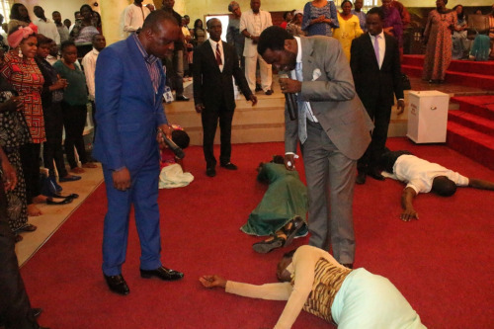
Therapeutische Ansätze (freikirchlich)
Einfaches Befreiungsgebet im Rahmen der Einzelseelsorge.
Anleitung zur Abwehr „dämonischer Attacken“.
„Befreiungsdienst“: mehrere Personen beten (z.T. lautstark) für die „belastete“ Person, in manchen Fällen kombiniert mit Handauflegung.
Dämonenaustreibung (z.T. ähnlich dem Vorgehen nach dem Rituale Romanum >>)

Slide 12
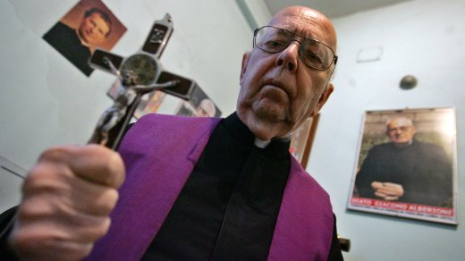
Exorzismus - katholisch
Exorzismus wird nach dem Rituale Romanum nach einem bestimmten Schema gegliedert:
Bedrohung
Namenserfragung (kennt der Exorzist den Namen des Dämons, hat er – der Tradition folgend – Macht über ihn)
Ausfahrwort
Rückkehrverbot
Vom Vatikan ernannter Exorzist
Don Gabriele Amorth (1925 - 2016)

Slide 13
Transkulturelle Formen dämonischer Interpretationen

Slide 14
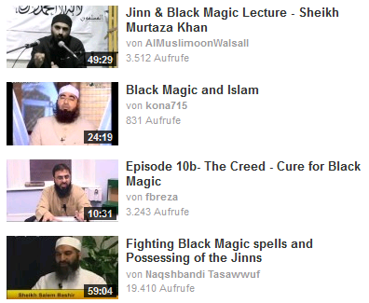
Islam: Jinn-Konzept
Psychische Krankheit wird von einem Jinn verursacht, der durch Koranverse, durch Amulette und religiöse Rituale gebannt werden kann. Häufig wird Störung auf einen Zauber oder einen Bann zurückgeführt.
YOUTUBE – Stichworte: Islam, Jinn, Magic

Slide 15
Islam und Volkstradition
“Muslims all over the world, strongly believe, according to Islamic teaching, in the existence of supernatural forces such as jinns, magic and the evil eye. The beliefs in such spiritual forces coupled with fear are passed on from one generation to another for many reasons, namely: (i) the existence of these forces as documented in the Holy Quran, (ii) the belief in demons, witchcraft, and the evil eye by followers of other major religions, (iii) the support given by transcultural literature for such disorders.”
YOUTUBE: https://www.youtube.com/watch?v=2_R5bZ3D5fk
Tariq A. Al-Habeeb: A PILOT STUDY OF FAITH HEALERS’ VIEWS ON EVIL EYE, JINN POSSESSION, AND MAGIC IN THE KINGDOM OF SAUDI ARABIA. J Family Community Med. 2003 Sep-Dec; 10(3): 31–38.
Bild: Patienten campieren in einem Schrein in Marokko
Notes:
J Family Community Med. 2003 Sep-Dec; 10(3): 31–38.
A PILOT STUDY OF FAITH HEALERS’ VIEWS ON EVIL EYE, JINN POSSESSION, AND MAGIC IN THE KINGDOM OF SAUDI ARABIA
Tariq A. Al-Habeeb, KSUF Psych
College of Medicine, King Saud University, Riyadh, Saudi Arabia
Correspondence to:Dr. Tariq A. Al-Habeeb, P.O. Box 7805, Riyadh 11472, Saudi Arabia
Muslims all over the world, strongly believe, according to Islamic teaching, in the existence of supernatural forces such as jinns, magic and the evil eye. The beliefs in such spiritual forces coupled with fear are passed on from one generation to another for many reasons, namely: (i) the existence of these forces as documented in the Holy Quran, (ii) the belief in demons, witchcraft, and the evil eye by followers of other major religions; approximately 90% of the world's societies believe in demonic possession, (iii) the support given by transcultural literature for such disorders.

Slide 16
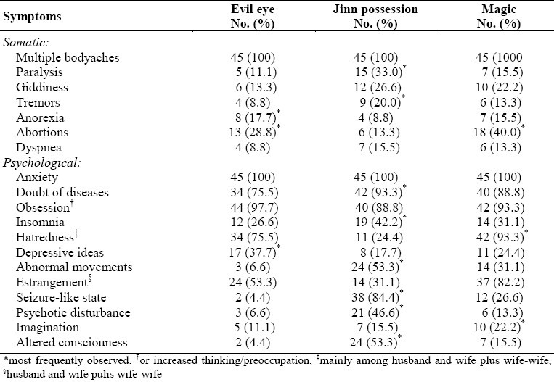
Interpretation Jinn – Saudi-Arabien
Al-Habeeb 2003. J Family Community Med. 2003 Sep-Dec; 10(3): 31–38.
Notes:
J Family Community Med. 2003 Sep-Dec; 10(3): 31–38.

Slide 17
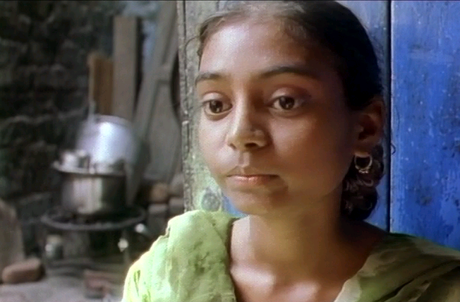
Hinduismus
Auffälliges Verhalten (Essstörung, Gewichts-abnahme, Schlafstörungen, sozial unangepasste Aggression) wird spirituell gedeutet
Heilungsschreine bieten Hilfe durch individuelle Beratung und Gruppenrituale mit ekstatischer Trance.
Der berühmte Heiler Bhagat erklärt seine Vorgehensweise und seinen Umgang mit krankmachenden Geistern.
Grossartige Dokumentation in einem Film des finnischen Fernsehens von Jouko Aaltonen und Antti Pakaslahti: «Kusum»
Notes:
Kusum
Category: Film Sales
Director Jouko Aaltonen, Antti Pakaslahti Country/Production Finland Release 2000 Length 69 mins Format Colour / DVD / PAL / All region Location India, Delhi / Asia Prizes/Commendations Commendation Basil Wright Film Prize 2003 Order No RAI-200.320 Sale Info See Film Prices General Collection Hire Info See Film and Video Hire
Kusum is a 14-year-old Indian girl. She lives and attends school in Delhi. Kaushal, her father, drives a motorised rickshaw and works his fingers to the bone to support his family. Sumitra, Kusum’s mother, is about to have a baby. Kusum’s family is poor, but their life isn’t too bad, until Kusum falls ill. She isolates herself, she has raving fits and she refuses to eat properly. Her family takes her to see a doctor, but no physical illness can be found. It’s evil spirits, say the neighbours. Kusum, Kaushal and Aunt Suman journey to the neighbouring town of Hapur, where Bhagat the healer lives. Bhagat is well-known throughout the region, and people travel hundreds of miles to see him. Bhagat’s methods include conversation, rituals and herbal treatments. Joint trance sessions in which spirits talk constitute the core of his methodology. Should a patient fail to enter a trance, Bhagat’s assistant Meena takes the spirits into herself and is entranced on behalf of the patient. Bhagat examines the family and orders treatment.
Pakaslahti, A. (2009). Health-seeking behavior for psychiatric disorders in North India.
In M. Incayawar, R. Wintrob, L. Bouchard, & G. Bartocci (Eds.), Psychiatrists and
traditional healers: Unwitting partners in global mental health (pp. 149–166). Oxford,
UK: John Wiley & Sons.

Slide 18
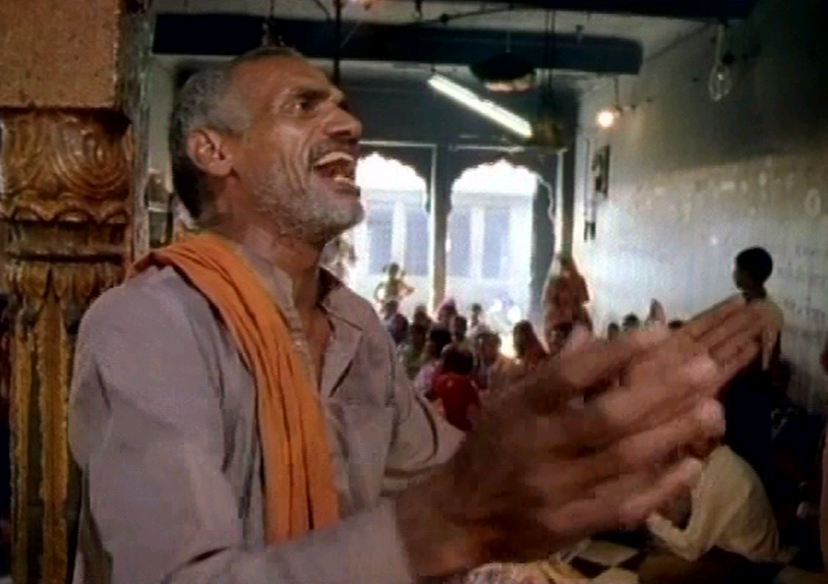
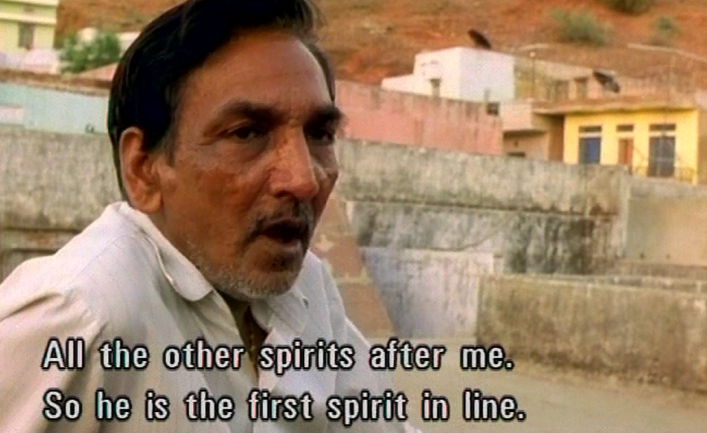
Szenenbilder aus «Kusum»

Slide 19
Gemeinsamkeiten exorzistischer Rituale transkulturell
Auffälliges, evtl. anstössiges Verhalten mit und ohne spirituelle Aspekte (nicht unbedingt psychiatrisch klassifizierbar)
Die üblichen medizinischen Heilmassnahmen bringen keine Linderung.
Umfeld oder Betroffene äussern die Vermutung einer spirituellen / dämonischen Ursache.
Vermutung von Ursachen beim Betroffenen (religiöser oder moralischer Tabubruch) oder im Umfeld (Fluch, Zauberei, böses Auge)
Konsultation einer Heilerperson (Imam, Priester, Begabter in Befreiungsdienst)
Diagnostisches Prozedere ruft z.T. auffällige Reaktionen hervor, die die Vermutung dämonischer Ursache bestätigen
Ritual der jeweiligen religiösen Tradition (mit und ohne Hilfsmittel wie z.B. Weihwasser, Amulett etc.)
Nach der Linderung der Beschwerden dankt die betroffene Person ihrer jeweiligen Gottheit (und evtl. auch dem Heiler)

Slide 20
Therapeutischer Umgang mit spiritueller Deutung

Slide 21
Umgang mit spiritueller Deutung
Diagnostik / Assessment
"Nur was wir würdigend ansehen, öffnet sich uns"
Erklärungsmodell oder Begleitphänomen?
Wahn oder Subkultur?
Psychodynamik: Bewältigung oder Abwehr?
Welche therapeutischen Konsequenzen ergeben sich aus der geistlichen Deutung?

Slide 22
Unterschiedliche Problembeschreibung
Deskriptive Diagnose in einem bio-psycho-sozio-spirituellen Kontext
Kausale Diagnose mit einem spirituellen (okkulten) Schwerpunkt
A
B
Völlig unterschiedliche Strategien der Beratung und Begleitung

Slide 23
A. Deskriptive Beschreibung
32-jährige Frau mit depressiven Zügen; Wutausbrüche in Überforderungssituationen.
Schwierige Kindheit (aufgewachsen bei einer Pflegefamilie)
Problematische Ehe mit einem Alkoholiker
Eines der drei Kinder cerebral gelähmt
Geistliches Leben: Glaubenszweifel, hat Schwierigkeiten, biblische Wahrheiten in den Alltag umzusetzen.

Slide 24
B. Kausale Beschreibung („Okkult-Diagnose“)
„Okkulte Belastung mit einem Dämon der Schwermut und des Zornes. Wahrscheinlich okkulte Vererbung durch Vorfahren. Möglicherweise Belastung durch den Ehemann.“
Konsequenz?

Slide 25
Procedere
Einfühlung in das Leiden des Patienten und Offenheit für seine religiöse Welt zeigen
Zusammenarbeit mit dem Seelsorger (falls möglich)
Psychoedukation: Das spirituelle Leben kann durch psychische Krankheit (z.B. Depression) eingeschränkt werden. Bild: verstimmtes Klavier
Reframing: Spiritualität als Teil eines umfassenderen Krankheits- und Bewältigungsmodells

Slide 26
Erfahrung vs. Deutung
Genaues Betrachten derjenigen Störungen, die als okkult erlebt werden.
Erklärung der Symptomatik: Alpträume, Flashbacks und Stimmungsschwankungen sind natürliche Reaktionen des menschlichen Geistes unter starker Anspannung / Instabilität.
Schreckliche Bilder und Ängste – nicht verständlich, aber auch nicht gleich dämonisch.
Druck auf der Brust / Engegefühl – nicht unbedingt dämonisch.
Entkoppeln von Erfahrung und dämonischer Deutung
hat oft therapeutische Wirkung: Die Betroffenen erleben dann nur schon durch den Zuspruch eine Beruhigung, bei Bedarf zusätzliche Medikation.

Slide 27
Leitlinien in der Bewertung
Diszipliniertes Denken in Bezug auf Krankheitssymptome und Diagnostik
Bescheidenheit in Bezug auf kausale Zusammenhänge
Positive Konnotation, wo „Befreiungsdienst“ erfolgreich war
Einfühlung in die Enttäuschung, wenn Ritual nicht geholfen hat und Hoffnungen nicht erfüllt werden
Kontinuität der Betreuung trotz subkultureller Parallelbehandlung (?)

Slide 28
Alternativen zur Okkultdeutung
Bescheidenheit: Auch die Medizin und die Psychologie können keine letzte Erklärung geben und ringen immer wieder um Beschreibungen und Erklärungsmodelle. (Suche nach „Ursache“ ist oft nicht erfolgreich)
Primäre Frage: „Wie kann ich die betroffenen Menschen in ihrer Not ernst nehmen, ihnen Gegenüber sein, und ihnen helfen, besser mit ihren Störungen umzugehen?“

Slide 29
Danke für die Aufmerksamkeit!
DOWNLOAD inklusive LITERATUR /WEBLINKS
www.seminare-ps.net

Slide 30
Literatur / Websites
Kraft C. (1995): Frei von dunklen Schatten. Projektion J (ISBN 389490-334-1)
Lechler A.: Krankheit oder Dämonie? Verlag Goldene Worte. (Online: http://gott-ist-meine-kraft.info/4-Dateien/KrankheitoderDaemonie.htm)
Dammann G.: Besessenheits- und Trancezustände. In: Eckhardt-Henn A. & Hoffmann S.O.: Dissoziative Bewusstseinsstörungen. Schattauer 2004.
Ecclesia Catholica: Der Exorzismus der Katholischen Kirche. Christiana-Verlag 2005.
Blumhardt, C. (1844/1975). Blumhardts Kampf. Die Krankheits- und Heilungsgeschichte der G. Dittus in Moettlingen. Verlag Goldene Worte. (Online: http://www.hjp.ch/texte/Erzaelung/Blumhard.htm)
Sprenger, Heinrich & Institoris, Jakob. (1982). Der Hexenhammer. München: dtv.
Pfeifer S. (1994): Belief in demons and exorcism. An empirical study of 343 psychiatric patients in Switzerland. British Journal of Medical Psychology 67:247–258. (Online: http://www.seminare-ps.net/DL/_Okkulte_Belastung_Psychiatrie_Seelsorge.html)
Pfeifer S. (1999): Demonic attributions in non-delusional disorders. Psychopathology 32:252–259.
www.exorzismus.net
Bull, DL, Ellason, JW, & Ross, CA (1998): Exorcism revisited: Positive outcomes with Dissociative Identity Disorder. Journal of Psychology and Theology 26:188-196.
Pakaslahti, A. (2009). Health-seeking behavior for psychiatric disorders in North India. In M. Incayawar, R. Wintrob, L. Bouchard, & G. Bartocci (Eds.), Psychiatrists and traditional healers: Unwitting partners in global mental health (pp. 149-166). Oxford, UK: John Wiley & Sons.

